Slide 1

ServiceDesk
Andina
Agente de soporte empresarial
Daniela Peña
Mirko Flores
Ingeniería de Soluciones con IA
ISY0101
01
Notes:
Duración 25 segundos. Responsable: Daniela Peña.
Presentar el objetivo: automatizar la recepción y asignación de incidentes. El agente reúne antecedentes y genera una orden o deriva el caso con un motivo verificable. El personal técnico realiza la atención posterior. La exposición dura 9 minutos y 30 segundos, incluida la demostración.
Fotografía: Ricardo Resende. Unsplash. https://unsplash.com/photos/K1LPbkT5E_c

Slide 2
El problema de la mesa de ayuda
«Mi equipo no funciona»
Antes de asignar un técnico, alguien debe revisar el caso.
Cobertura y SLA
Costo de la atención
Historial de incidentes
Descripción de la falla
Una solicitud
puede requerir
planes distintos
02
Notes:
Duración 40 segundos. Responsable: Daniela Peña.
Explicar el problema sin prometer ahorros medidos. La mesa de ayuda recibe solicitudes incompletas o repetidas. La clasificación manual requiere consultar cuatro antecedentes. La automatización resuelve la recepción y asignación, con registro local de órdenes y notificaciones.

Slide 3
Flujo de atención y herramientas
Etapa | Herramientas
Consultar contexto | consultar_ticket
Validar y priorizar | validar_sla, calcular_prioridad
Recuperar políticas | buscar_casos_similares
Decidir y ejecutar | Planner, generar_orden
Registrar y comunicar | actualizar_crm, notificar_solicitante
Cada acción deja una traza con entradas, salidas y motivo de decisión.
03
Notes:
Duración 45 segundos. Responsable: Daniela Peña.
Recorrer la secuencia de herramientas y señalar que son siete funciones con contratos definidos. La ruta estructurada aplica el planner determinista. La ruta conversacional utiliza AgentExecutor y Gemini, y comparte las mismas herramientas. Una pregunta informativa usa herramientas de lectura. Fuente: agent/core.py y docs/diagrama_orquestacion.md.

Slide 4
Seis reglas con prioridad explícita
Nº | Condición | Decisión
1 | Sin cobertura o SLA excedido | Escalar
2 | Costo mayor a $100.000 CLP | Solicitar aprobación
3 | Tres o más incidentes en 90 días | Revisar recurrencia
4 | Historial y costo bajo, datos completos | Atención preferente
5 | Descripción ausente | Solicitar información
6 | Caso elegible restante | Atención estándar
La primera coincidencia determina el plan
04
Notes:
Duración 55 segundos. Responsable: Daniela Peña.
Explicar por qué el orden de las reglas es relevante. Un solicitante conocido no puede omitir una aprobación de alto costo. El umbral de aprobación es mayor, no mayor o igual, a 100000 CLP. La preferencia exige costo menor a 50000 CLP y descripción completa. El planner es una función pura que puede verificarse sin llamar a Gemini. Fuente: agent/planner.py.

Slide 5
Memoria para mantener la continuidad
Conversación
Historial
Políticas
Buffer en RAM
Contexto durante la sesión
SQLite persistente
Decisiones entre sesiones
Chroma y embeddings
Recuperación semántica
INC-001 cambia de estándar a preferente cuando recupera el historial.
05
Notes:
Duración 45 segundos. Responsable: Daniela Peña.
Distinguir memoria de corto plazo, largo plazo y búsqueda semántica. Nueva conversación limpia el buffer pero conserva SQLite. La búsqueda recupera dos políticas y dos casos con sus metadatos. Aclarar que el índice no autoriza acciones por sí solo: el planner y las herramientas de escritura verifican las reglas.
Fuentes: https://docs.langchain.com/oss/python/concepts/memory y https://docs.trychroma.com/docs/overview/introduction

Slide 6
Componentes y criterios de elección
Componente | Aporte al flujo
LangChain | Herramientas y ciclo de AgentExecutor
Gemini 3.5 Flash Lite | Interpretación de consultas en lenguaje natural
SQLite | Persistencia, consultas parametrizadas e integridad
Chroma y MiniLM | Búsqueda semántica con fuente recuperada
Streamlit | Interfaz y observación de la traza
LangChain conserva la arquitectura del tutorial. Haystack requeriría adaptar el estado y la orquestación.
06
Notes:
Duración 45 segundos. Responsable: Mirko Flores.
Justificar los componentes según el requerimiento. No afirmar que LangChain es universalmente superior a Haystack. En este proyecto facilita conservar las interfaces del tutorial. SQLite funciona como almacenamiento local y Chroma como índice semántico. Flash Lite fue validado con consultas completas tras problemas de disponibilidad del alias del modelo.
Fuentes: https://docs.langchain.com/oss/python/integrations/chat/google_generative_ai ; https://docs.haystack.deepset.ai/docs/agents ; https://ai.google.dev/gemini-api/docs/thought-signatures

Slide 7
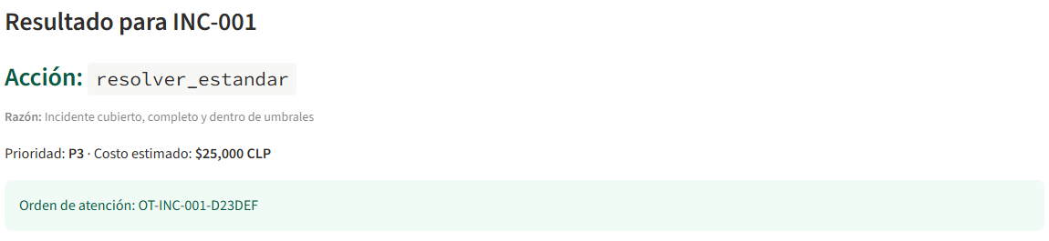
Demostración de decisiones en vivo
INC-001
Genera una orden
con prioridad P3
INC-015
Deriva por falta
de cobertura
INC-022
Solicita aprobación
por $250.000 CLP
07
Notes:
Duración 150 segundos. Responsable: Mirko Flores.
Demo de dos minutos. Abrir http://localhost:8501 en Procesar incidente. Antes de la exposición preparar una base sin atenciones previas mediante python -m scripts.seed_data. 1) Procesar INC-001, mostrar orden y prioridad P3. 2) Procesar INC-015, mostrar decisión escalar y ausencia de orden. 3) Procesar INC-022, mostrar costo de 250000 CLP y solicitud de aprobación. Abrir la traza de un caso. Si el equipo local no está disponible, usar las capturas del repositorio. No reiniciar la base después de esta demostración, para mostrar memoria en la diapositiva siguiente.

Slide 8
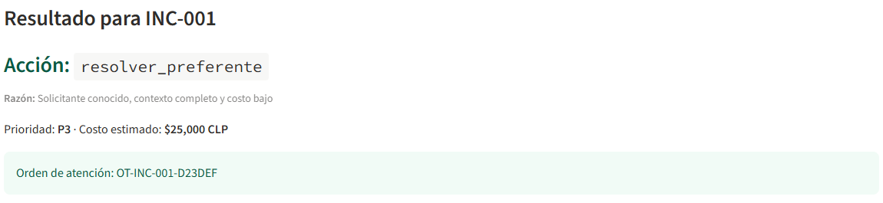
La memoria cambia el siguiente paso
Primera atención
Nueva solicitud con historial
resolver_estandar
resolver_preferente
Una orden por incidente, incluso al repetir la solicitud
08
Notes:
Duración 75 segundos. Responsable: Mirko Flores.
Repetir INC-001 sin reiniciar la base. Mostrar que el agente recupera la atención previa y aplica la regla preferente. El código de la orden permanece igual, porque generar_orden aplica unicidad por ticket. El historial guarda eventos, mientras el conteo de recurrencia usa incidentes distintos. Como caso adicional opcional, INC-035 pide descripción y puede continuar cuando se completa la falla. Fuente: agent/memory/long_term.py y agent/tools/generar_orden.py.

Slide 9
Evidencias de funcionamiento
40
python -m pytest tests -v
pruebas aprobadas
40 passed in 3.92s
Reglas y límites de costos
Persistencia e idempotencia
Memoria y fallos de servicio
Consultas Gemini verificadas
INC-001 y datos faltantes de INC-035
09
Notes:
Duración 55 segundos. Responsable: Ambos.
Mostrar evidence/pytest_output.txt y evidence/modelo_lite_verificado.json. Hay 40 pruebas aprobadas después de la limpieza del código. Se verifica la decisión correcta y los efectos permitidos, no solo que exista una respuesta. No presentar una reducción de tiempo ni una mejora porcentual porque no se realizó una medición empresarial. Las fuentes del índice y las capturas están en evidence.

Slide 10
Resultado y siguiente etapa
Cada incidente obtiene
una acción justificada
Orden de atención, solicitud de información
o derivación con registro del motivo
Siguiente etapa: autorizaciones por rol
y seguimiento de casos derivados
github.com/Danipez/servicedesk-agent-dpena_mflores
10
Notes:
Duración 35 segundos. Responsable: Ambos.
Cerrar explicando el resultado concreto: una decisión ejecutada y trazable en la mesa de ayuda. La aplicación registra órdenes y notificaciones localmente. La resolución técnica corresponde al personal de soporte. Las siguientes etapas son roles, aprobación humana y seguimiento de casos derivados. El tiempo acumulado planificado es 9 minutos y 30 segundos, dejando 30 segundos de margen antes del máximo de diez minutos.

